Slide 1

Volba povolání: kovář
František Kovařík

Slide 2
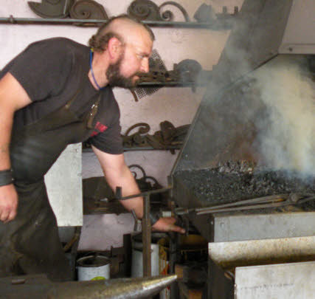
Práce kováře
Ručně vyrábí umělecké předměty z kovů:
  opravuje, obnovuje, udržuje a rekonstruuje;
  zhotovuje kopie pro další využívání.
Notes:
By Julienhascoat25 - Own work, CC BY-SA 4.0, https://commons.wikimedia.org/w/index.php?curid=44748865

Slide 3
Pracovní činnost
Vytváření strojních součástí, nářadí a nástrojů.
Ohřev a úprava materiálu ve výhních a pecích.
Ohýbání kulatin tyčí, výpalků.
Uměleckořemeslná výroba:
  volba materiálu;
  výroba či úprava;
  konečná povrchová úprava.

Slide 4
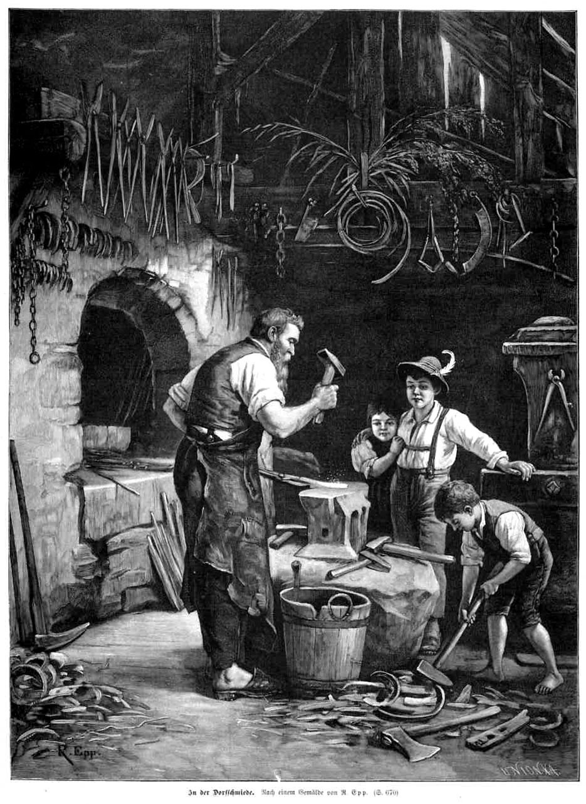
Předpoklady
Zájem o daný obor,
estetické cítění,
trpělivost a přesnost,
zručnost,
výtvarné předpoklady.
Notes:
Von Rudolf Epp - Eigener Scan, Gemeinfrei, https://commons.wikimedia.org/w/index.php?curid=11628101

Slide 5
Potřebné vzdělání
Dokončené základní vzdělání.
Vyučovací předměty ZŠ:
  Technická výchova;
  praktické činnosti – dílny;
  výtvarná výchova;
  fyzika.

Slide 6
Tříleté učební obory s výučním listem
Umělecký kovář a zámečník, pasíř.
Podkovář a zemědělský kovář.
Kovář – strojní kovář.

Slide 7
Čtyřleté obory s maturitou
Výtvarné zpracování kovů – umělecké kovářství.
Výtvarné zpracování kovů a drahých kamenů – umělecké kovářství.

Slide 8
Kde chci studovat
Střední škola a Základní škola, Oselce
https://www.stredniskolaoselce.cz/

Slide 9
Zdroje obrázků
By Julienhascoat25 - Own work, CC BY-SA 4.0, https://commons.wikimedia.org/w/index.php?curid=44748865
Von Rudolf Epp - Eigener Scan, Gemeinfrei, https://commons.wikimedia.org/w/index.php?curid=11628101

